Slide 1
LJUDSKO TIJELO

Slide 2
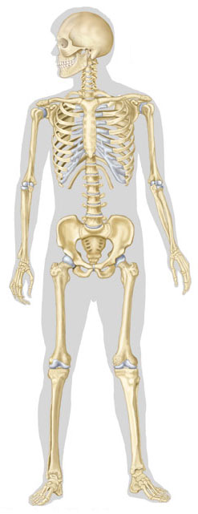
a) Građa tijela
Čovjekovo tijelo sastoji se od više dijelova.
Glavni dijelovi su: glava, trup i udovi. Glava je s trupom povezana vratom.
Ruke i noge čine udove.
U tijelu se nalaze unutarnji organi i njih ne možemo vidjeti prostim okom.
GLAVA
TRUP
UDOVI

Slide 3
-Ljudsko tijelo je složene građe.
- Koji su glavni dijelovi čovjekovog tijela?
- glava
- trup
- udovi –ruke i noge
Glavni dijelovi se sastoje od manjih dijelova koje nazivamo organi.
Organi obavljaju pojedine funkcije i povezani su s drugim organima te tvore sustav organa – organizam. Nijedan organ ne radi zasebno.

Slide 4
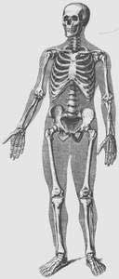
SUSTAV ORGANA ZA KRETANJE
KOSTI
MIŠIĆI
Kosti su čvrsti dijelovi tijela, povezane su u kostur i za njih su vezani mišići.
Stezanjem i opuštanjem mišića pokreću se kosti.

Slide 5
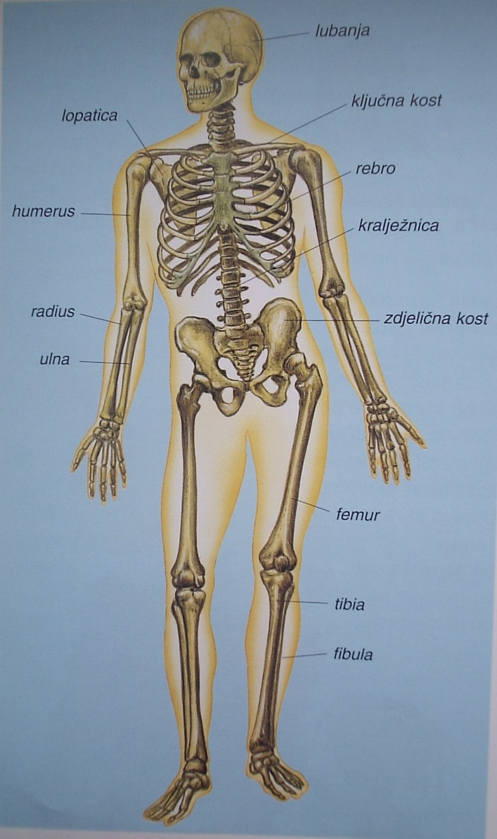
b) Sustav organa za kretanje
KOSTI
Kosti su čvrsti dijelovi tijela i
povezane su u kostur.
Osnovni dio kostura je kralježnica. Na
nju se vežu kosti glave, trupa i udova.
Kosti udova su spojene zglobovima i
mogu se pomicati.

Slide 6
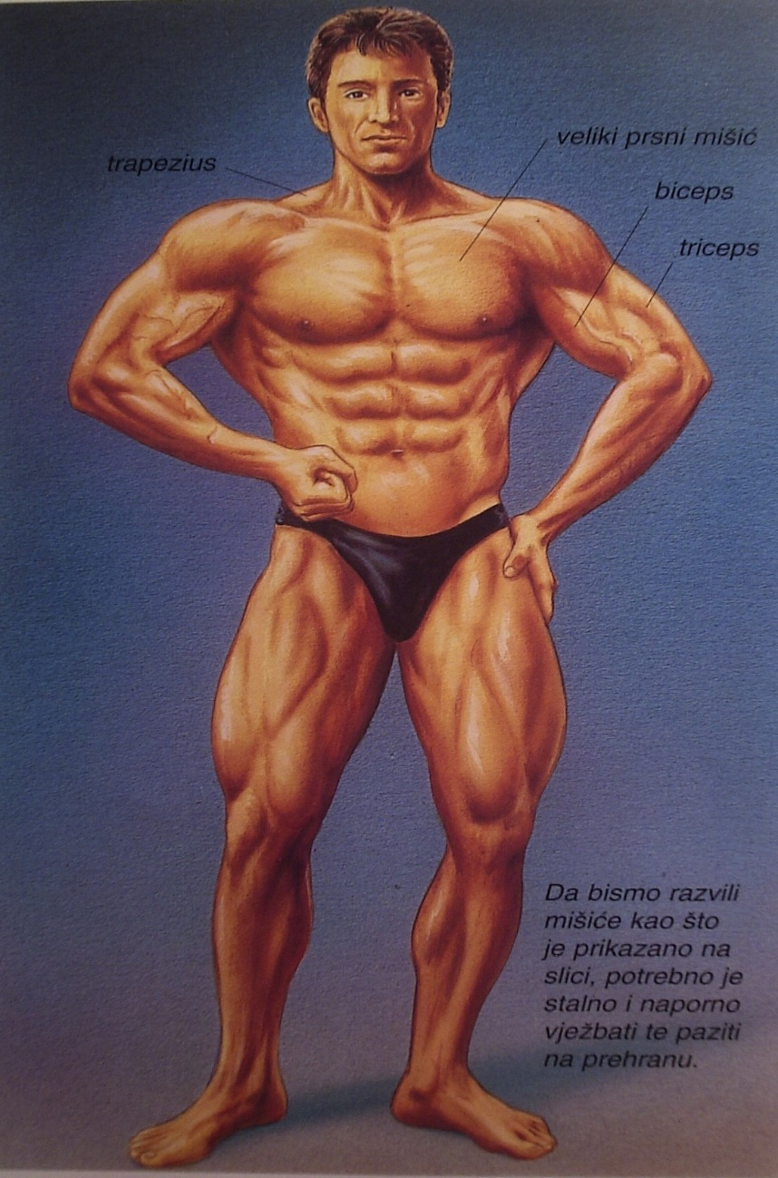
.MIŠIĆI
za kosti su vezani mišići.
mišići povezani s kostima,
stezanjem i opuštanjem,
pokreću kosti.
njihovim radom možemo
upravljati
na rad srca i unutarnjih organa
ne možemo

Slide 7
ZANIMLJIVOSTI!!!
Kostur je okosnica našeg tijela. Da ga nema, bili bismo tako
mekani da ne bismo mogli stajati.
    
Neke kosti štite naše najosjetljivije organe: lubanja štiti mozak, a
rebra su poput krletke oko srca i pluća.
    
Neke kosti sadrže koštanu srž koja proizvodi crvena krvna zrnca –
važan sastojak naše krvi.
    
Najviši čovjek na svijetu je u dobi od 21 godine bio visok svega
1m i 18cm. Kad je imao 31 godinu, bio je visok 2 m i 18 cm. Umro
je u dobi od 51 godine i tada je bio visok 2m i 72 cm.
    
Najveća kost je femur – bedrena kost. Može biti dugačka 50 cm.
Najmanja je stremen – svega 3 mm. Nalazi se u uhu.

Slide 8
ZANIMLJIVOSTI!!!
Naših 650 mišića omogućuju sve naše pokrete, izraze i
položaje našeg tijela: smijeh, namigivanje, hodanje, disanje,
jedenje...
    
Neki mišići rade kad im mi to naredimo, a neki, poput srca,
rade automatski.
    
Mišići predstavljaju gotovo polovinu težine našeg tijela.
Dijete teško 30 kg ima 12 kg mišića.
    
Da bismo učinili samo jedan korak, koristimo 200 mišića.

Slide 9
igra asocijacija
A
B
C
1
OČI
RUKE
PRSA
USTA
NOGE
LEĐA
2
3
NOS
POKRET
TRBUH
GLAVA
UDOVI
TRUP
TIJELO

Slide 12
SUSTAV ORGANA
ZA KRETANJE
SUSTAV ORGANA
ZA PROBAVU
ČOVJEKOV
ORGANIZAM
SUSTAV ORGANA
ZA DISANJE
SUSTAV ORGANA
ZA KRVOTOK
SUSTAV ORGANA
ZA IZLUČIVANJE
ŽIVČANI SUSTAV

Slide 13
GLAVNI DIJELOVI TIJELA: glava, trup i udovi (ruke i noge)
Ljudsko tijelo sastoji se od mnogo organa koji rade zajedno i čine organizam.
SUSTAV ORGANA ZA KRETANJE: kosti i mišići

Slide 14
Kako ćemo zaštititi organe za kretanje?

